Slide 1

Thứ hai ngày 27 tháng 12 năm 2021
TOÁN
TÍNH GIÁ TRỊ BIỂU THỨC (tiếp theo)
TRANG 80

Slide 2
MỤC TIÊU
Biết tính giá trị của biểu thức có dấu ngoặc () và ghi nhớ qui tắc tính giá trị của biểu thức dạng này.
- Hoàn thành các bài tập

Slide 3
=
: 5
3 x
(30 + 5) : 5
3 x (20 – 10) =
35
= 7
10
= 30
Khi tính giá trị của biểu thức có dấu ngoặc ( ) thì ta thực hiện các phép tính trong ngoặc trước sau đó mới tính các phép tính ngoài ngoặc .

Slide 4
Bài 1: Tính giá trị của biểu thức:
a) 25 – (20 – 10)
– 10
b) 125 + (13 + 7)
+ 20
= 25
= 125
= 15
= 145
80 – (30 + 25)
- 55
416 – (25 – 11)
= 80
= 416
– 14
= 25
= 402

Slide 5
Bài 2: Tính giá trị biểu thức:
a) (65 + 15) x 2
x 2
b) (74 – 14) : 2
: 2
= 80
= 60
= 160
= 30
48 : (6 : 3)
: 2
= 48
81 : (3 x 3)
= 81
: 9
= 24
= 9

Slide 6
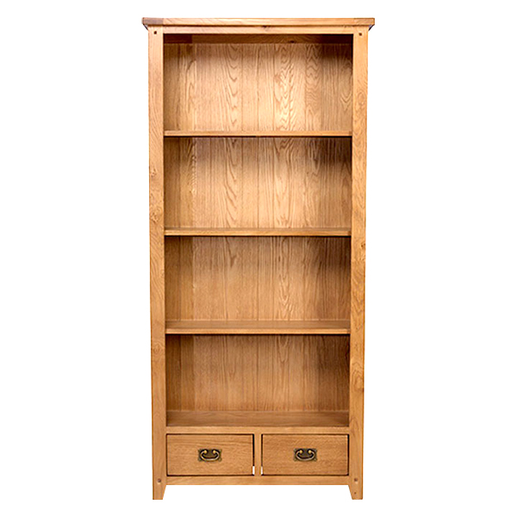
Bài 3: Có 240 quyển sách xếp vào 2 ngăn tủ, mỗi tủ có 4 ngăn. Hỏi mỗi ngăn có bao nhiêu quyển sách, biết rằng mỗi ngăn có số sách như nhau?
… quyển sách?
Cách 1:
- Tìm tổng số ngăn sách trong cả 2 tủ.
- Tìm số sách trong từng ngăn.
Cách 2:
- Tìm số sách trong mỗi tủ.
- Tìm số sách trong từng ngăn.
240 quyển sách

Slide 7
Bài 3: Có 240 quyển sách xếp đều vào 2 tủ, mỗi tủ có 4 ngăn. Hỏi mỗi ngăn có bao nhiêu quyển sách, biết rằng mỗi ngăn có số sách như nhau?
Cách 1:
Giải
Số ngăn sách cả hai tủ có là:
4 x 2 = 8 (ngăn)
Số quyển sách mỗi ngăn có là:
240 : 8 = 30 (quyển)
Đáp số: 30 quyển sách
Cách 2:
Giải
Số quyển sách trong mỗi tủ là:
240 : 2 = 120 (quyển)
Số quyển sách mỗi ngăn có là:
120 : 4 = 30 (quyển)
Đáp số: 30 quyển sách

Slide 8
Bài tập thêm
Bài 4. Tính bằng cách thuận tiện nhất
(32 – 8 x 4) : (11 + 22 + 33 + 89 + 78 + 67)
( 6 x 3 + 6 x 6 + 6 x 9) x ( 6 x 5 – 5 x 6)
= ( 32 – 32 ) : (11 + 22 + 33 + 89 + 78 + 67)
= 0 : (11 + 22 + 33 + 89 + 78 + 67)
= 0
= ( 6 x 3 + 6 x 6 + 6 x 9) x ( 30 – 30)
= ( 6 x 3 + 6 x 6 + 6 x 9) x 0
= 0

Slide 9
THANKS

